Slide 1
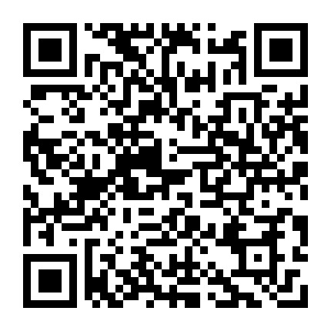
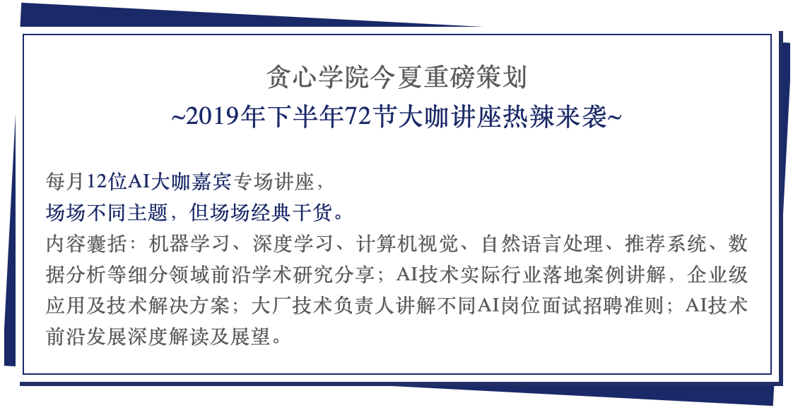
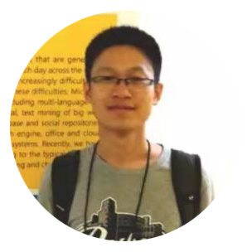
贪心学院 | 用科技赋能教育，让每个人可以公平地享受到最优质的教育资源。
扫码订阅获取更多讲座信息
【主讲人介绍】
Frost 吴
哈尔滨工业大学博士
自然语言处理专家
从事机器翻译，神经机器翻译，深度学习技术等方向研究。
曾在ACL，AAAI，IJCAI，TASLP等国际顶级会议期刊上发表多篇学术论文。
【主题】基于句法知识的神经机器翻译
【内容介绍】
1. 机器翻译的发展现状及简介
2. 长短时记忆循环神经网络（LSTM）
3. Transformer翻译模型
4. 基于树的神经机器翻译
5. 基于移进规约操作的依存结构
6. Sequence-to-depenency NMT (SD-NMT)
官网地址：www.greedyai.com

Slide 2
深入理解逻辑回归和梯度下降法--从本质理解优化算法
自动驾驶中的指示牌识别（Traffic Sign Recognition）
BERT模型详解以及实现
PyTorch深度学习模型详解
The Evolution of Word Embeddings
Seq2Seq端到端的模型与注意力机制
目标检测-Anchor free风潮来袭
Deep Embedding for Speaker Recognition
The Evolution of Word Embeddings
Explore Temporal Information Improved Video Understanding
如何搭建一个聊天机器人 - 技术架构剖析
NLP中的文本表示：从词袋模型到词向量（Word2Vec）
知识图谱的应用
机器学习中的 MLE vs MAP vs 贝叶斯估计的区别
如何给文章自动生成摘要（Text Summarization）
主题模型（LDA）以及应用
信息抽取领域中的利器：命名实体识别技术与应用
如何给文章自动生成摘要（Text Summarization）
基于随机森林的电信用户流失模型
机器学习在自动驾驶（计算机视觉）中的案例分析
案例剖析-深度解读Amazon的推荐算法

